Slide 1
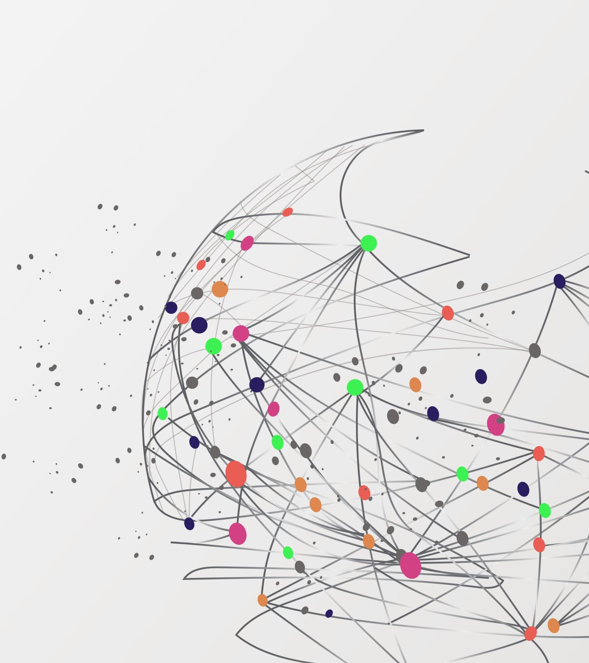
Road Damage Detection
Ein Vergleich von zwei Ansätzen

Slide 2
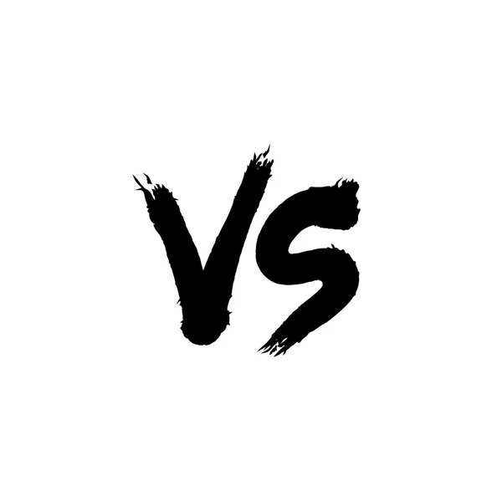
Unser Test
OpenCV
Trainierte KI

Slide 3

OpenCV
Keine künstliche Intelligenz oder ein trainiertes Modell
  Bibliothek für die Bildverarbeitung und Konturenerkennung

Slide 4
OpenCV - Funktionsweise
Skaliert Bild auf eine festgelegte Größe (275x180)
Konvertiert es in ein Graustufenbild
Verwendet Schwellenwerte um Konturen im Graustufenbild zu finden
Zeichnet die Konturen auf
Am Ende noch weitere Bildverarbeitungsschritte wie:
Weichzeichnung
Kantenerkennung

Slide 5
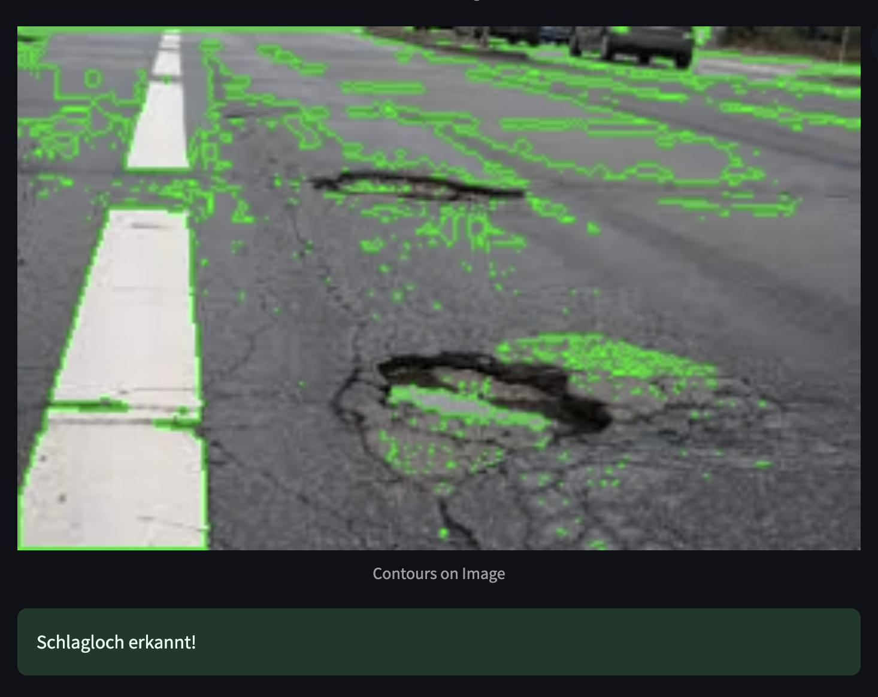
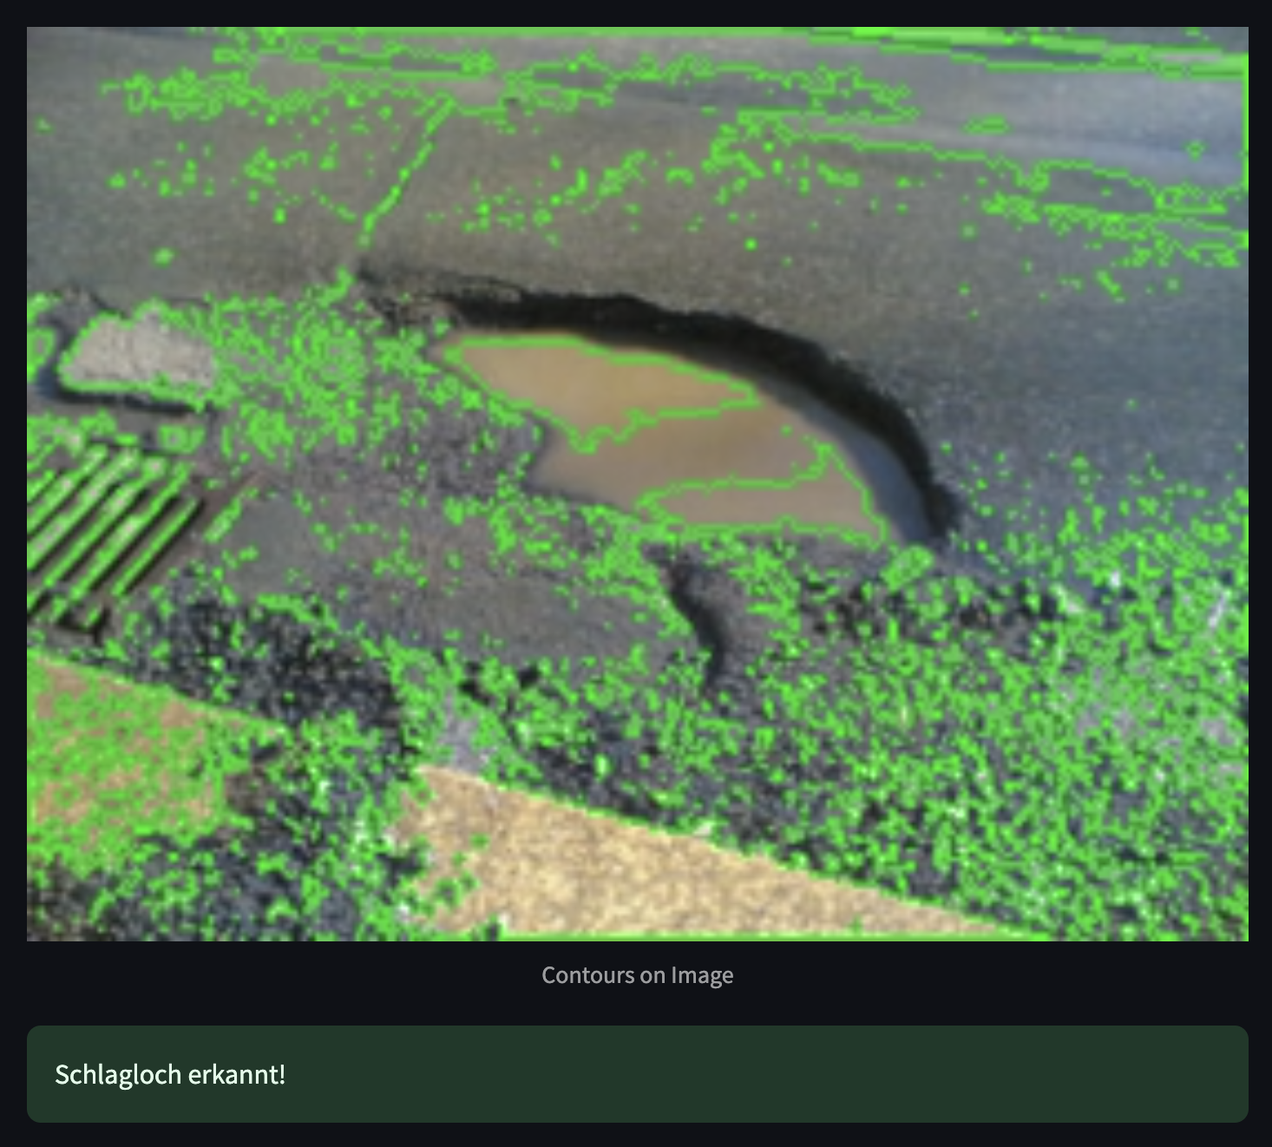
OpenCV - Ergebnisse

Slide 6
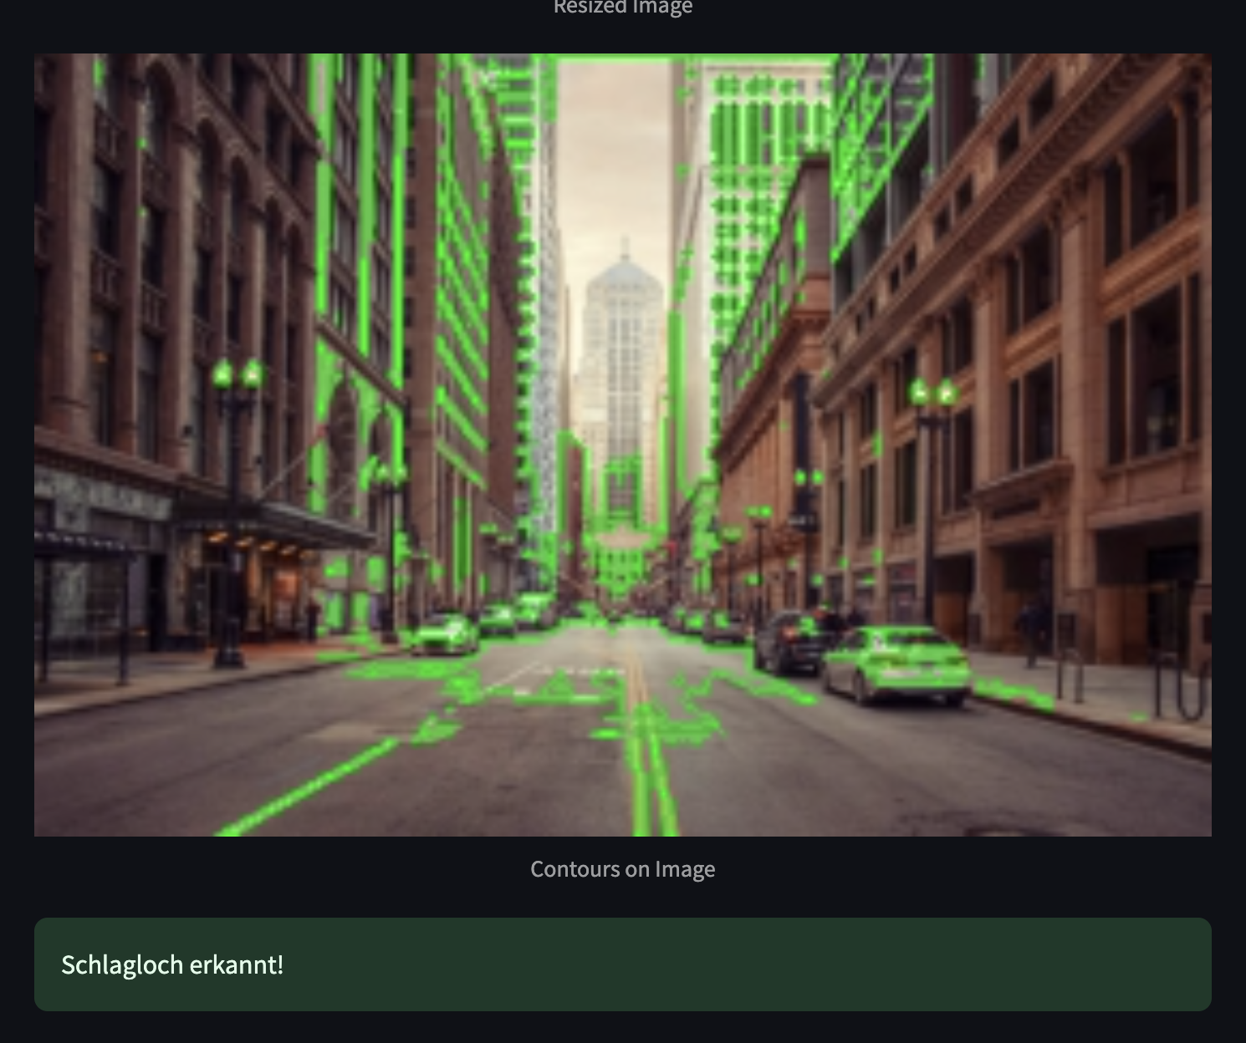
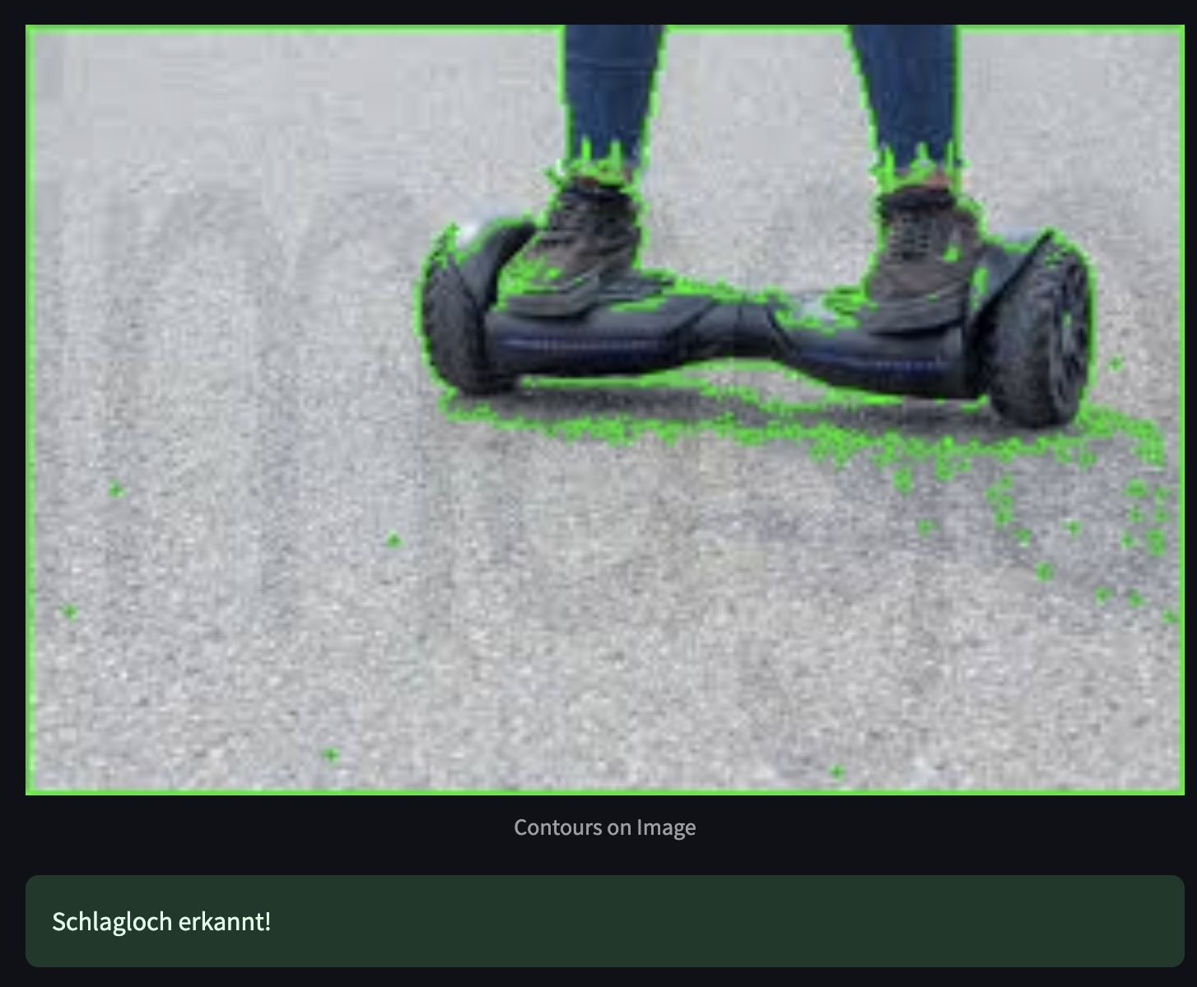
OpenCV - Ergebnisse
Geht nur nach Konturen!
  Code müsste optimiert werden
  Bilder spezifischer auswählen

Slide 7

Selbsttrainierte KI
Tensorflow

Slide 8
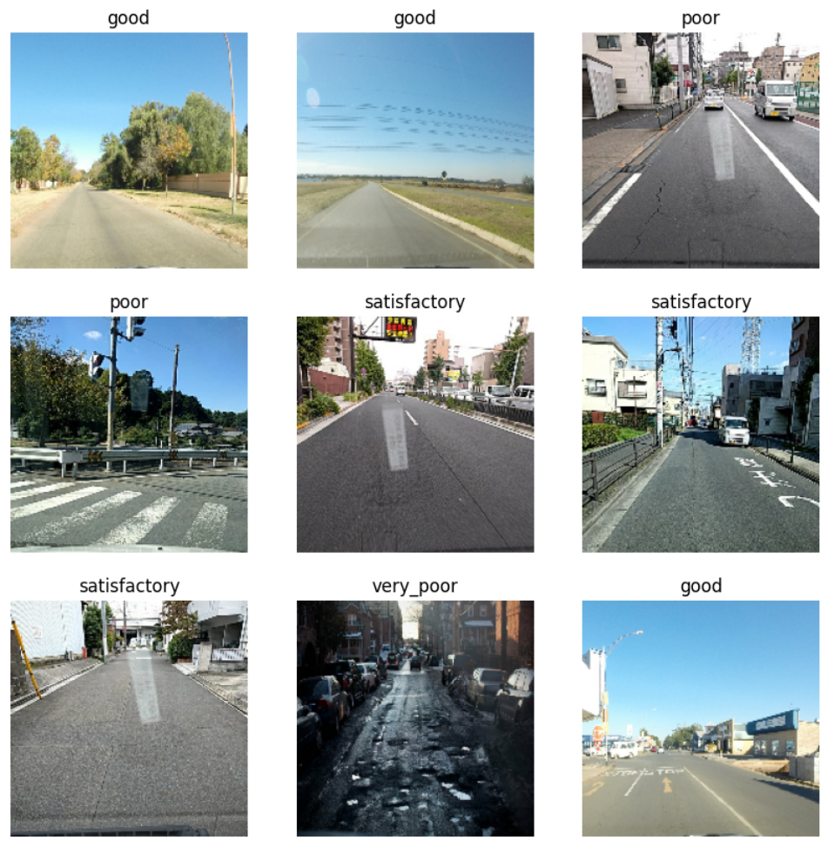
Selbsttrainierte KI
Trainingsdaten

Slide 9
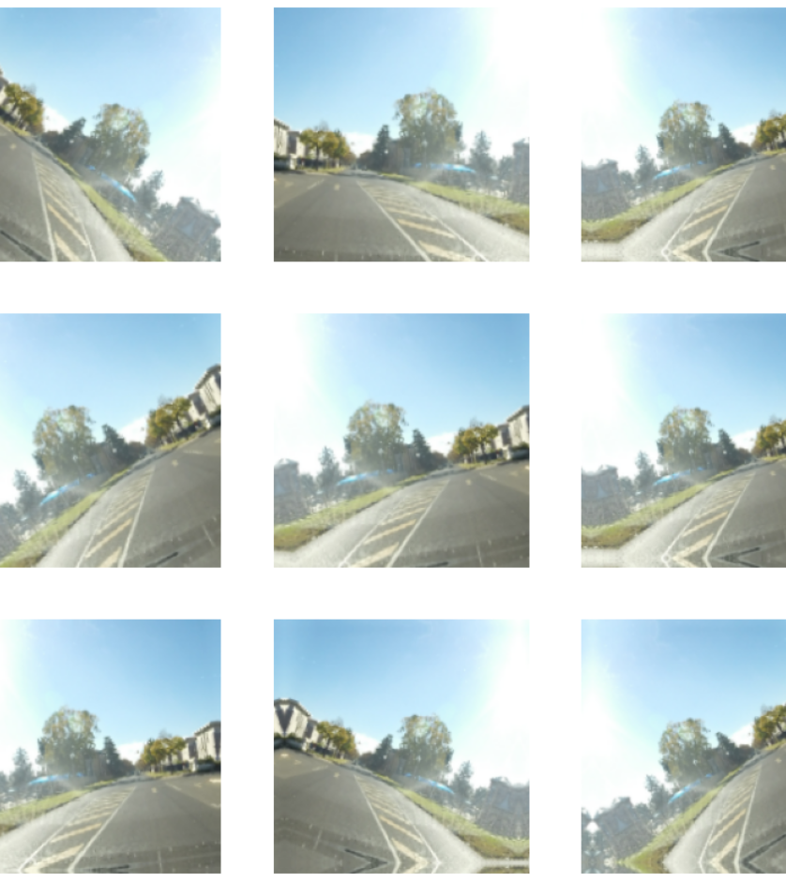
Selbsttrainierte KI
weitere Trainingsdaten

Slide 10
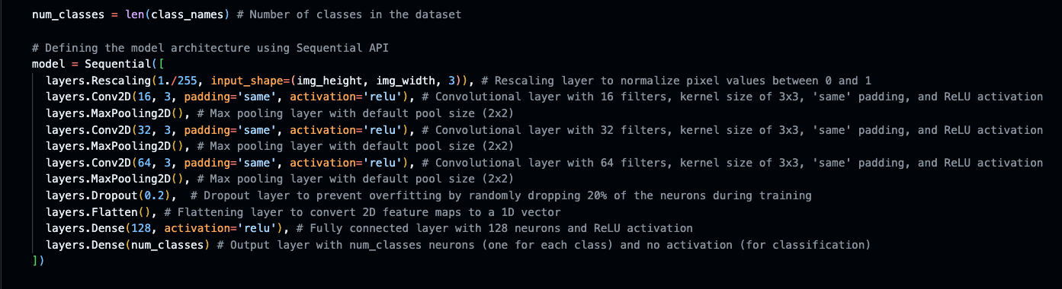
Selbsttrainierte KI
Neuronale Netz:
Trainingsdaten

Slide 11
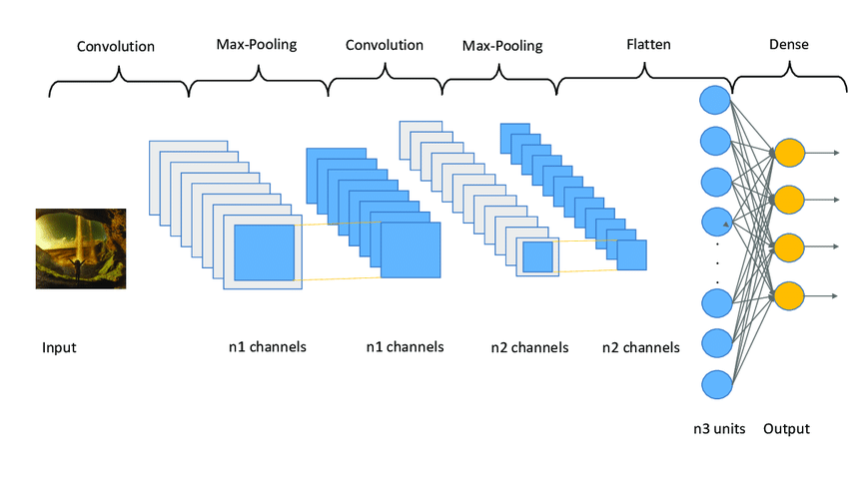
Selbsttrainierte KI
Neuronale Netz:
Trainingsdaten

Slide 12
Selbsttrainierte KI
Neuronale Netz
Convolutional
Zwei oder drei Dimensionen
Faltet das Eingangsbild mit einem Filterkern, um Merkmale zu extrahieren
Pooling:
Dropout:
Bekommt Ergebnisse vom Conv-Layer
Reduzierung der Dimensionalität
Zufälliges abschalten von Neuronen
Reduzieren von Overfitting
Flatten:
Dimensionsreduktion auf Eindimensionale Vektoren
Dense:
Mit allen Neuronen von FlattenLayer verbunden
Schafft nicht lineare zusammenhänge

Slide 13
Selbsttrainierte KI
Neuronale Netz
Convolutional
Zwei oder drei Dimensionen
Faltet das Eingangsbild mit einem Filterkern, um Merkmale zu extrahieren
Pooling:
Dropout:
Bekommt Ergebnisse vom Conv-Layer
Reduzierung der Dimensionalität
Zufälliges abschalten von Neuronen
Reduzieren von Overfitting
Flatten:
Dimensionsreduktion auf Eindimensionale Vektoren
Mit allen Neuronen von FlattenLayer verbunden
Schafft nicht lineare zusammenhänge

Slide 14
Selbsttrainierte KI
Neuronale Netz
Convolutional
Zwei oder drei Dimensionen
Faltet das Eingangsbild mit einem Filterkern, um Merkmale zu extrahieren
Pooling:
Dropout:
Bekommt Ergebnisse vom Conv-Layer
Reduzierung der Dimensionalität
Zufälliges abschalten von Neuronen
Reduzieren von Overfitting
Flatten:
Dimensionsreduktion auf Eindimensionale Vektoren
Dense:
Mit allen Neuronen von FlattenLayer verbunden
Schafft nicht lineare zusammenhänge

Slide 15
Selbsttrainierte KI
Neuronale Netz
Convolutional
Zwei oder drei Dimensionen
Faltet das Eingangsbild mit einem Filterkern, um Merkmale zu extrahieren
Pooling:
Dropout:
Bekommt Ergebnisse vom Conv-Layer
Reduzierung der Dimensionalität
Zufälliges abschalten von Neuronen
Reduzieren von Overfitting
Flatten:
Dimensionsreduktion auf Eindimensionale Vektoren
Dense:
Mit allen Neuronen von FlattenLayer verbunden
Schafft nicht lineare zusammenhänge

Slide 16
Selbsttrainierte KI
Neuronale Netz
Convolutional
Zwei oder drei Dimensionen
Faltet das Eingangsbild mit einem Filterkern, um Merkmale zu extrahieren
Pooling:
Dropout:
Bekommt Ergebnisse vom Conv-Layer
Reduzierung der Dimensionalität
Zufälliges abschalten von Neuronen
Reduzieren von Overfitting
Flatten:
Dimensionsreduktion auf Eindimensionale Vektoren
Dense:
Mit allen Neuronen von FlattenLayer verbunden
Schafft nicht lineare zusammenhänge

Slide 17
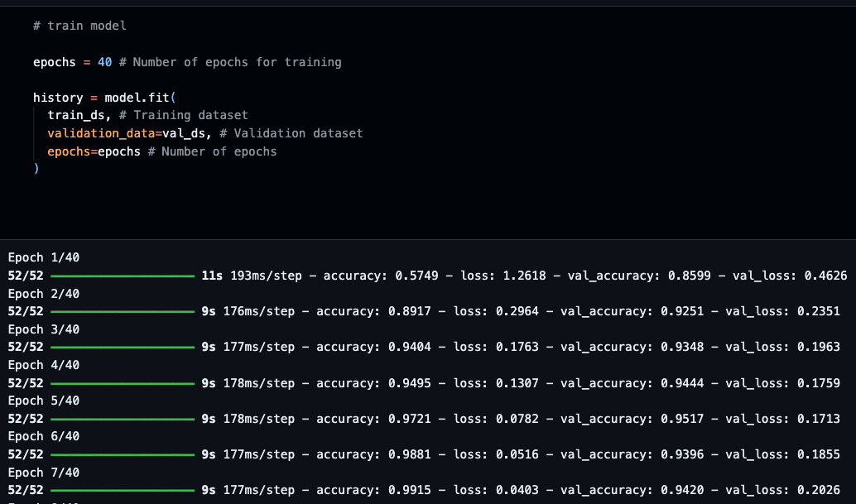
Selbsttrainierte KI
Trainieren der KI:
Trainingsdaten

Slide 18
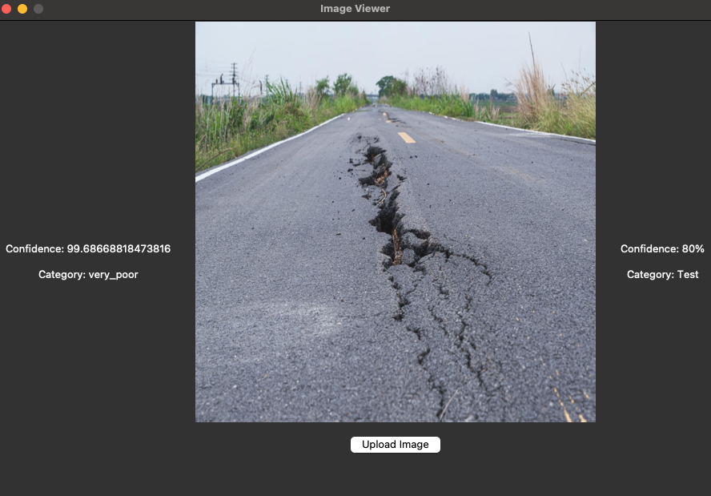
Selbsttrainierte KI
Testen der KI:
Trainingsdaten

Slide 19
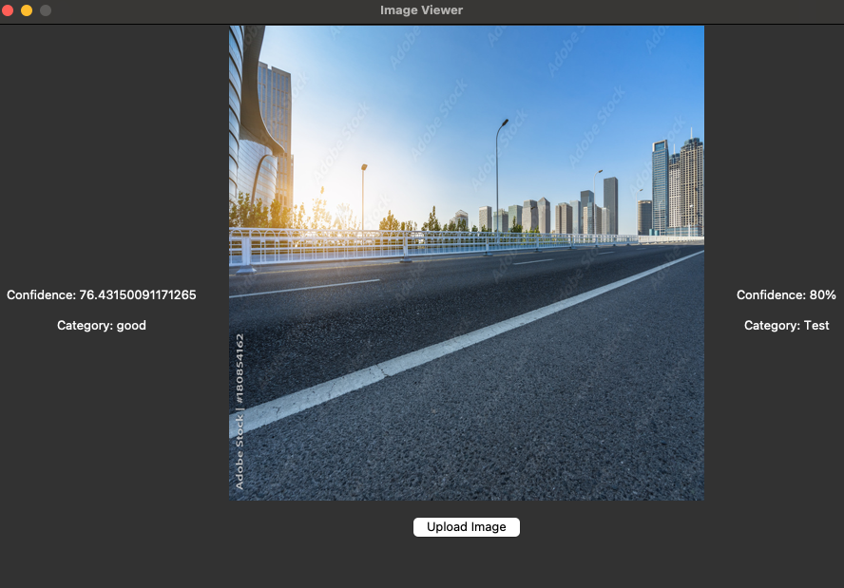
Selbsttrainierte KI
Testen der KI:
Trainingsdaten

Slide 20
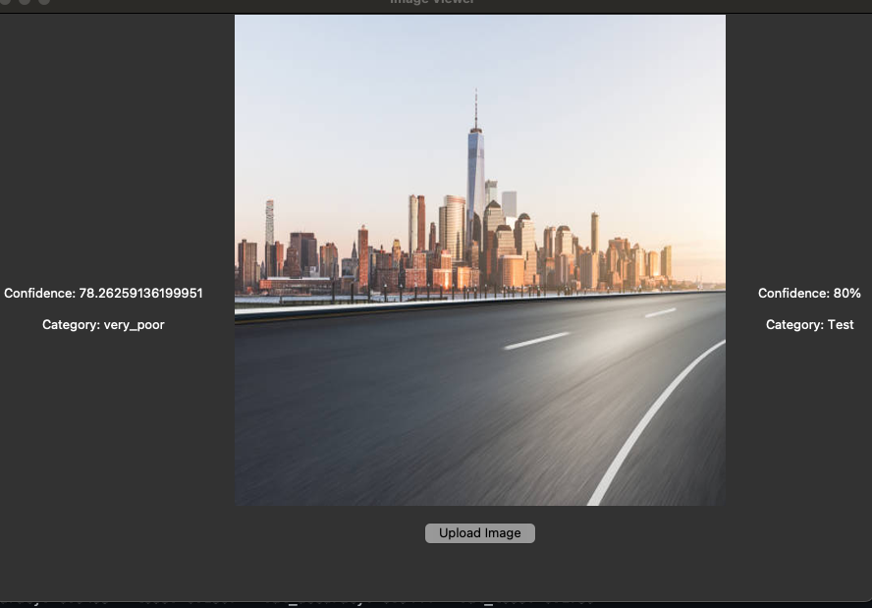
Selbsttrainierte KI
Testen der KI - nicht immer Perfekt:
Trainingsdaten

